Slide 1
PRODIGY
- Az Univerzális Fejlesztői Platform
A következő lépés a gyakorlat-orientált felsőoktatásban!
Notes:
PRODIGY: mert kihozza hallgatóban rejlő szakmai potenciált

Slide 2



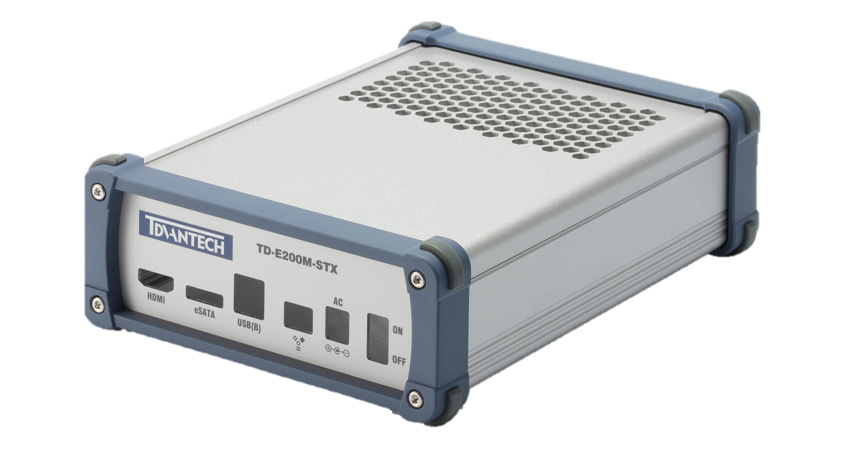
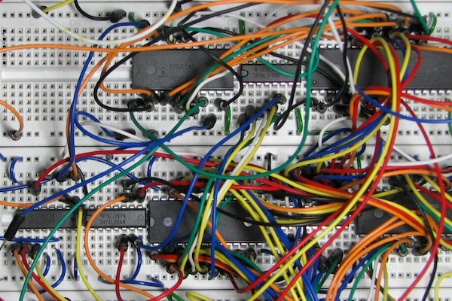
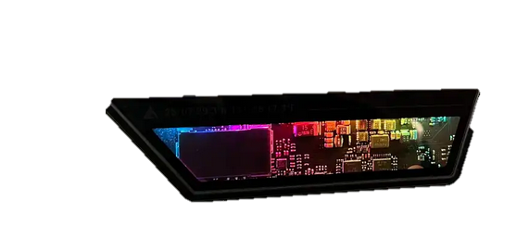
A Problémaforrás
Hibakeresés…
Programozás!
Notes:
Laborokon:
MOST: Hibák, lelkesedés elvesztése, motiválatlanság, sikertelenség, romló tendencia az eredményekben
JÖVŐ: Arra helyezzük a hangsúlyt, amiért itt vagyunk

Slide 3
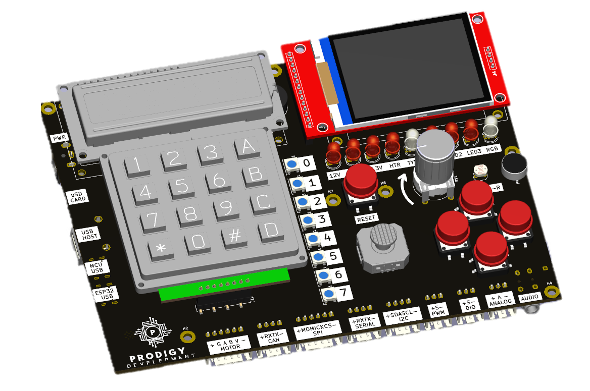
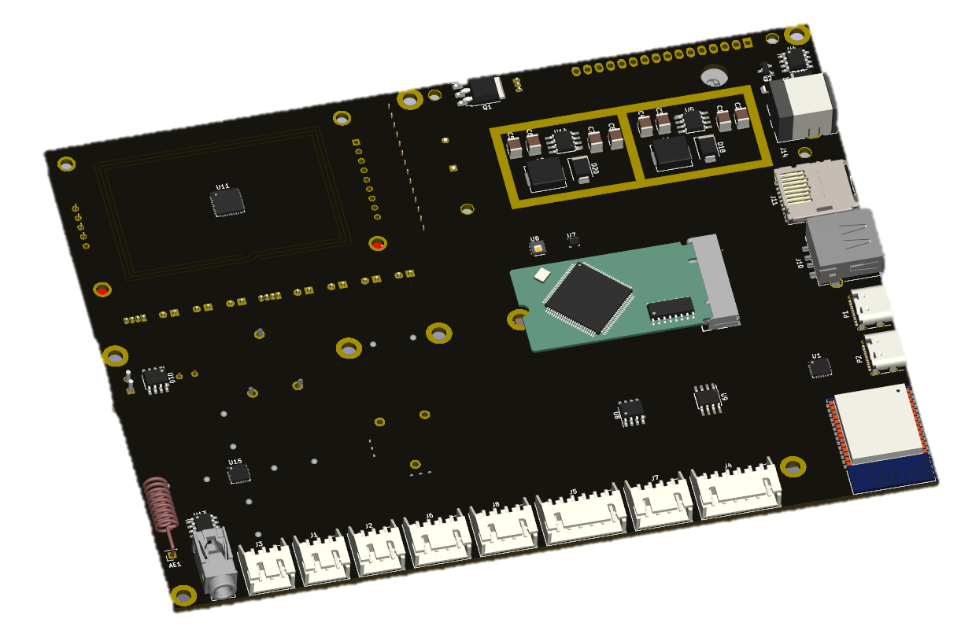

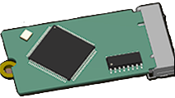
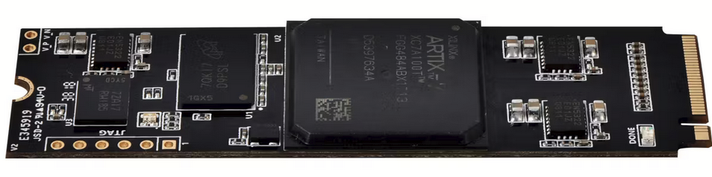
A Koncepció
Modularitás
Időtállóság
Lefedettség
Sticks!

Slide 4
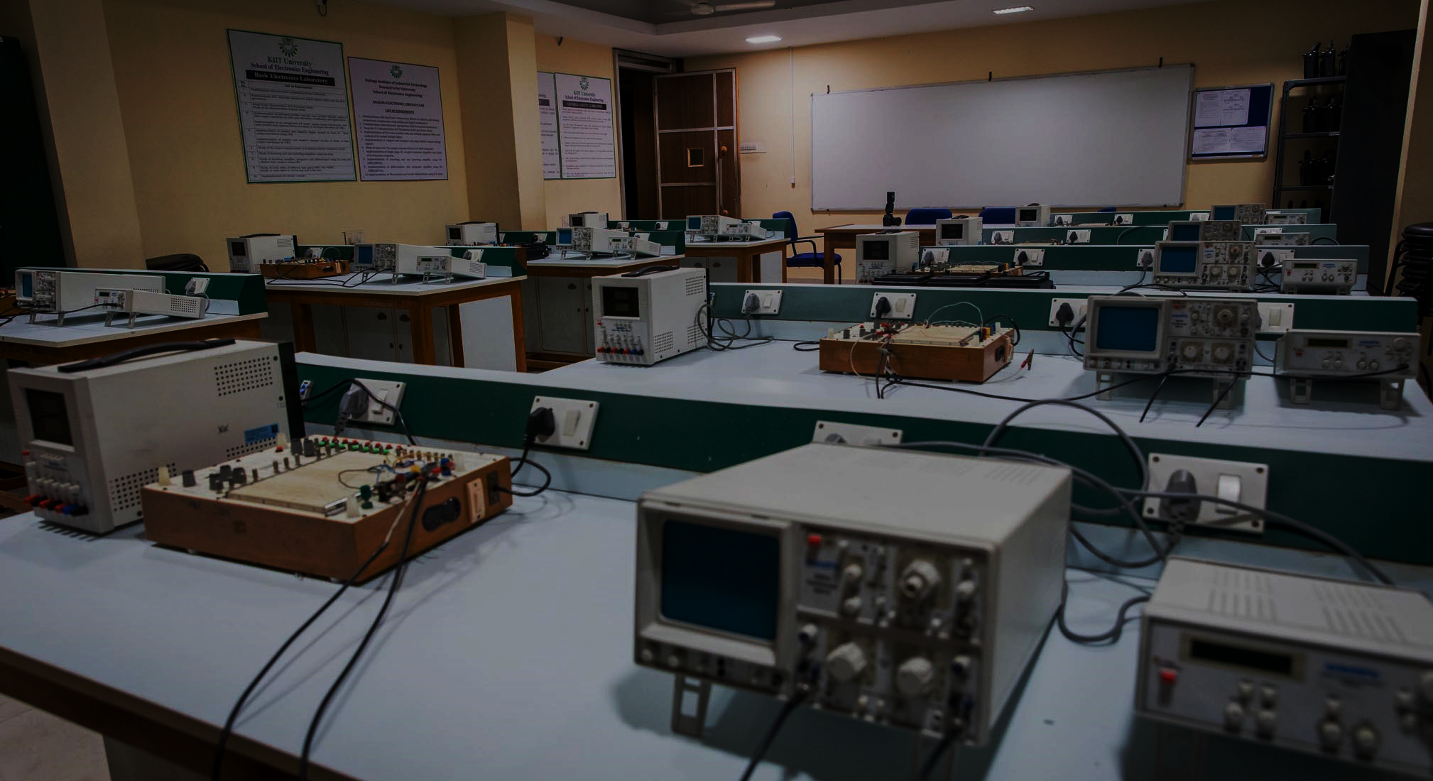
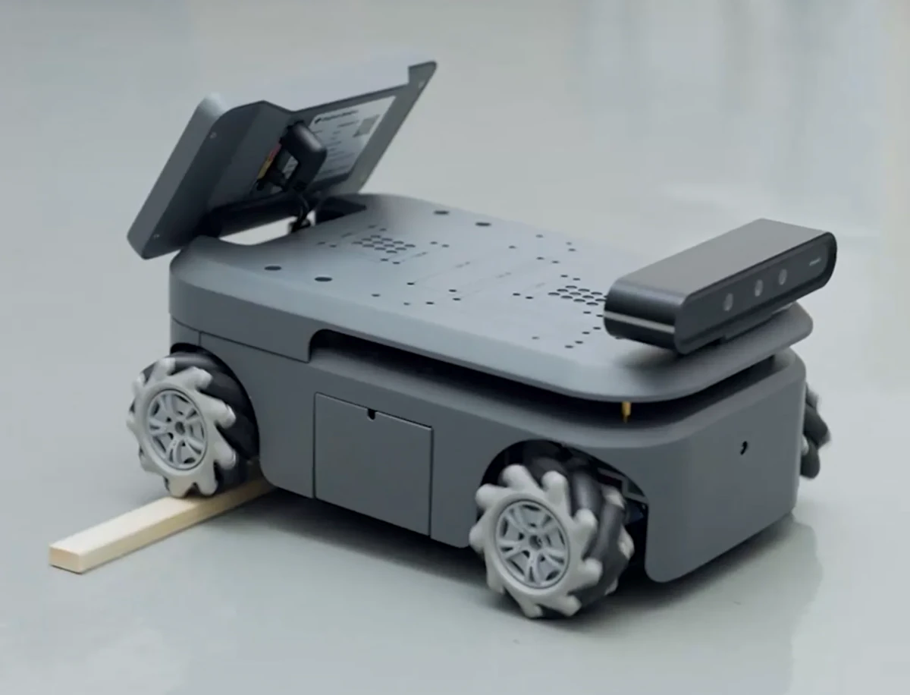
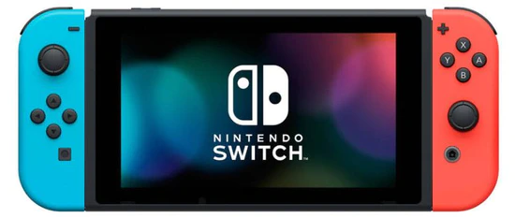
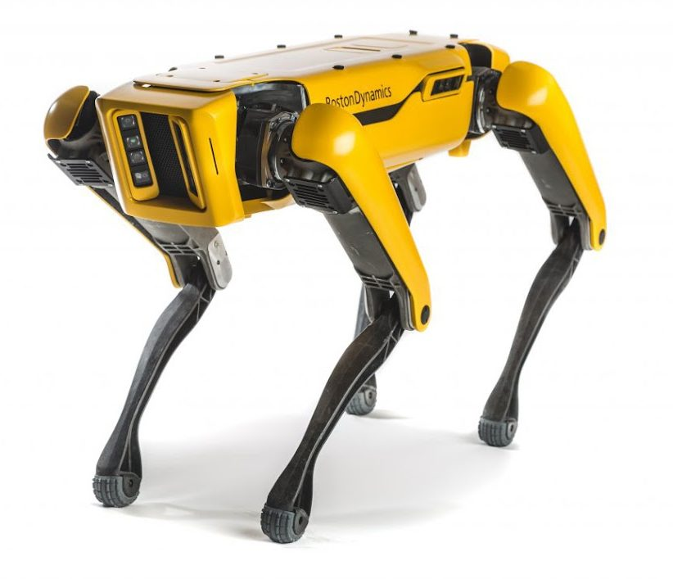
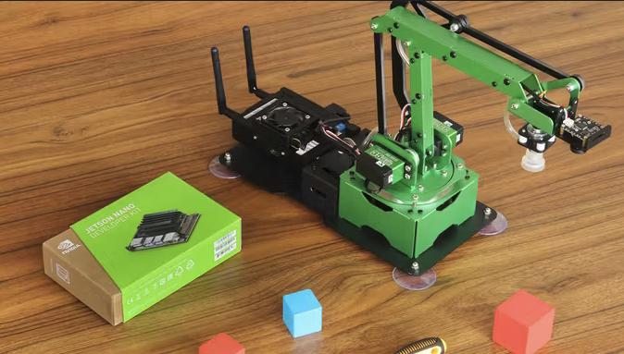
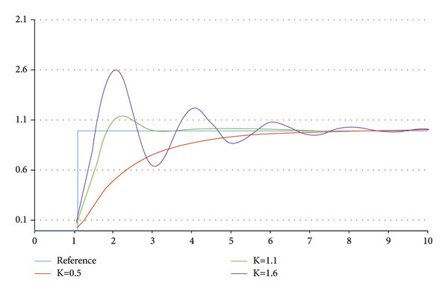
Modularitás - Időtállóság - Lefedettség
Egyszerűség,
Sokszínűség!
Érintett tantárgyak:
Digitális Technika I.
Digitális Technika II.
LabVIEW Programozás
Mikroprocesszorok rendszertechnikája
Elektronika
Mikrovezérlős rendszerfejlesztés
Számítógép Architektúrák II.
Ipari Képfeldolgozás
Mesterséges Intelligencia Alapjai
Digitális Jelfeldolgozás
Játékfejlesztés
Robotika II.
Notes:
TDK, SZAKDOLGOZAT, VERSENYEK

Slide 5
Az eredmény
A várt eredmény az eszköz bevezetésével:
Élményszerű laborgyakorlatok
Hallgatói motiváció növekedése
Nagyobb részvétel az tanórákon
Javuló érdemjegyek
Ipar szempontjából releváns, naprakész gyakorlati tapasztalat már az iskolapadban
Diploma után gyorsabb elhelyezkedés

Slide 6
0. Látványterv
Előlnézet
Hátoldal

Slide 7
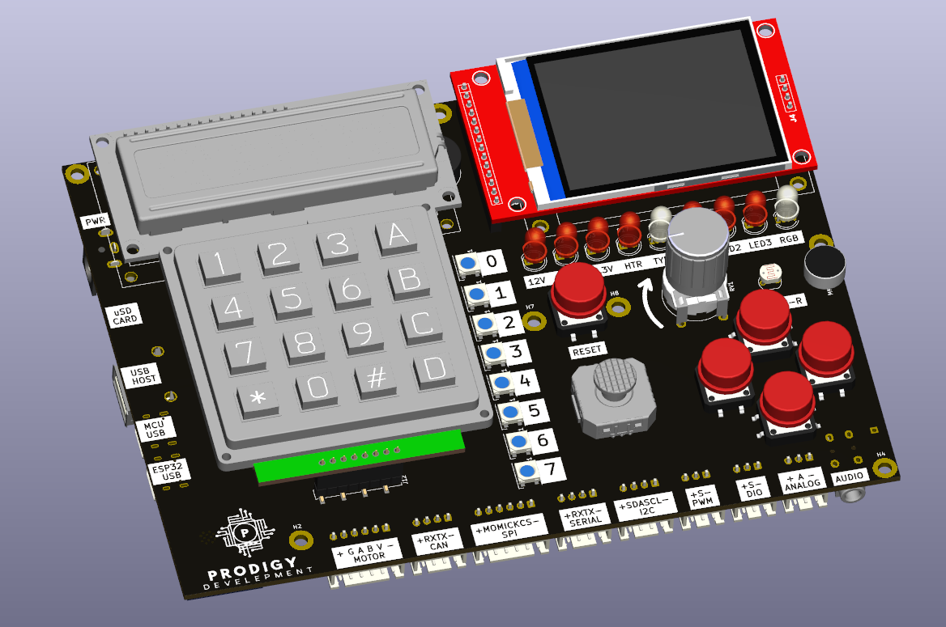
0. Tematika
Célkitűzés
Blokk diagram
Komponens pozíciók
Alkalmazhatóság
Költség és időterv
Referenciák

Slide 8
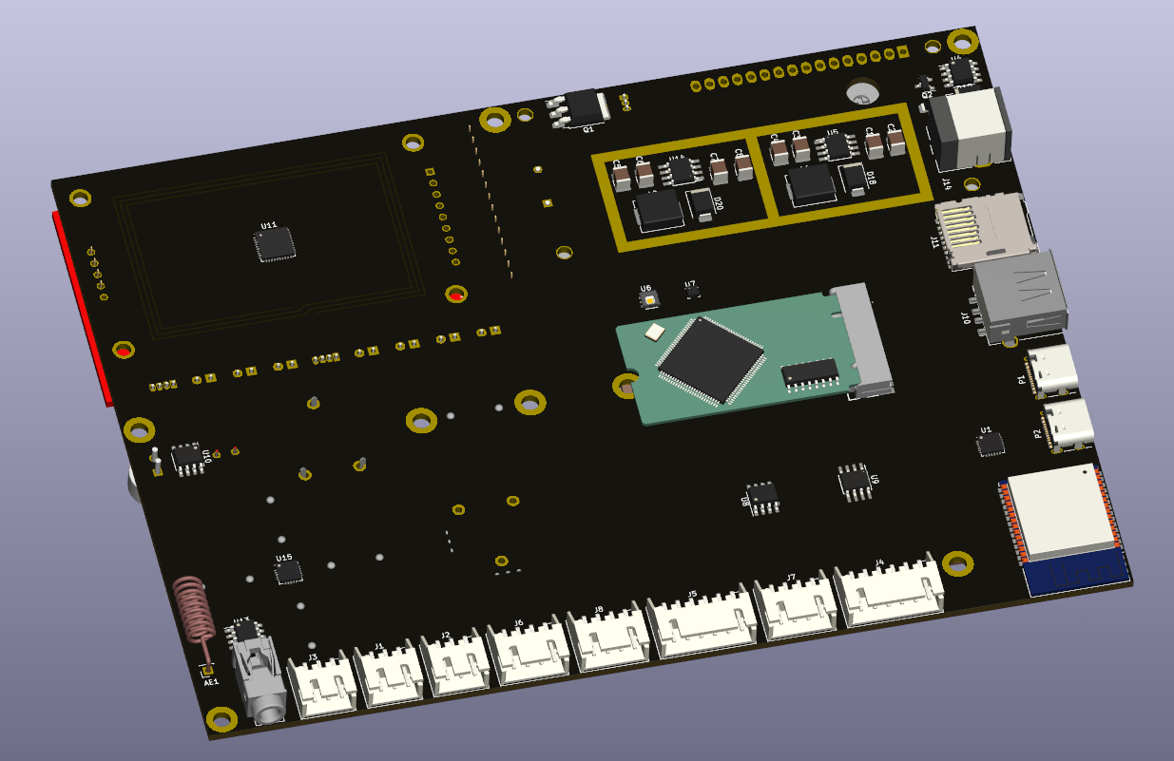
1. Célkitűzés
Moduláris beágyazott rendszer fejlesztői platform
Megbízhatóság, hallgató-barát kezelhetőség és biztonság
B.sC. Szinten szükséges perifériák, interfészek, protokollok tesztelhetősége
Új tanananyag tematika és megvalósítható projektek kidolgozása

Slide 9
2. Blokk diagram
SPI
I²C
SERIAL
64/52 PIN
SPECIAL
DIGITAL
ANALOG
NFC
RADIO
ESP32
MCU
USB HOST
KEYPAD / BUTTON
POT.
uSD
TEMP.
USB-TTL
CAN_OUT
LED
LIGHT
TFT SCREEN
LCD
OUTPUT
NEOPIXEL
TEMP /
BUZZER
SOUND
ACCEL / GYRO
OUTPUT
MOTOR
PWM / D OUTPUT
TEMP.
PID
4 PIN
OUTPUT
2 PIN
9 PIN
OUTPUT
23 PIN
9 PIN
5 PIN

Slide 10
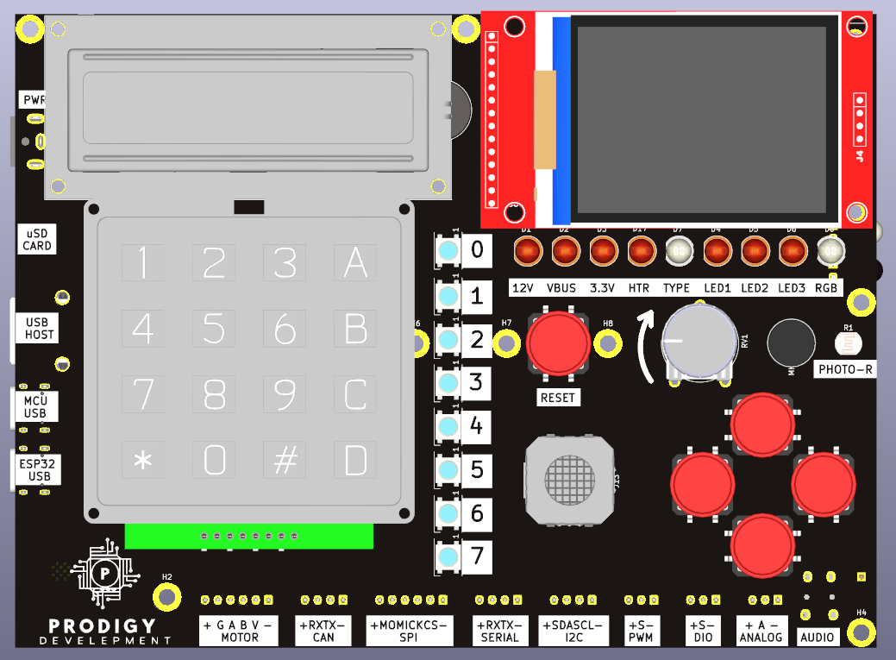
3. Komponens pozíciók
BUZZER
TFT TOUCH SCREEN
I2C LCD
INFRARED LED
KEYPAD MATRIX
STATE / PROGRAM LEDS
RESET BUTTON
MICROPHONE
POTENTIOMETER
PHOTORESISTOR
2 AXIS POT.
NEOPIXEL
GP BUTTON

Slide 11
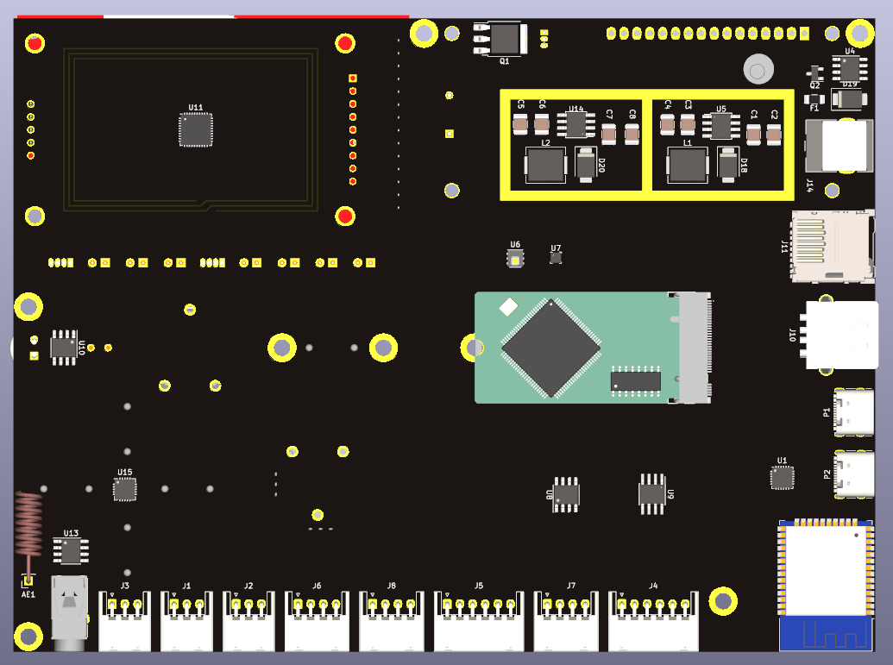
3. Komponens pozíciók
HEATER (PWM)
POWER SUPPLY
NFC
ACCEL/GYRO
uSD CARD
MCU w. BRIDGE
TEMPERATURE
UBS - HOST
AUDIO AMP.
UBS - MCU
RF-RADIO
MOTOR DRIVER
AUDIO AMP.
CAN DRIVER
ESP32

Slide 12
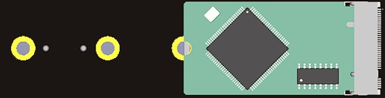
4. Alkalmazhatóság
Modularitás
μC – μC
μC – WIFI
μC – FPGA
μC - μP
…
Időtállóság
Csak egy kis modult kell cserélni, az alaplapot nem!
Lefedettség
Digitális Technika I.
Digitális Technika II.
LabVIEW Programozás
Mikroprocesszorok rendszertechnikája
Elektronika
Számítógép Architektúrák II.
Ipari Képfeldolgozás
Modul 0
Modul 1

Slide 13
Költség és időterv
Egységárak
Időigény
40 db kit rendelése esetén
Kit tartalma:
Alaplap: 20.000 Ft
1 modul: 5.000 Ft
Kiegészítők: 10.000 Ft
Összesen: ~ 35.000 Ft / kit
Első prototípus: 6 hónap
Termékoptimalizálás: 6 hónap
Tantervbe integrálás: 3 hónap
Gyakorlati anyagok: 6 hónap
Elméleti anyagok: 3 hónap
Összesen: ~ 2 év

Slide 14
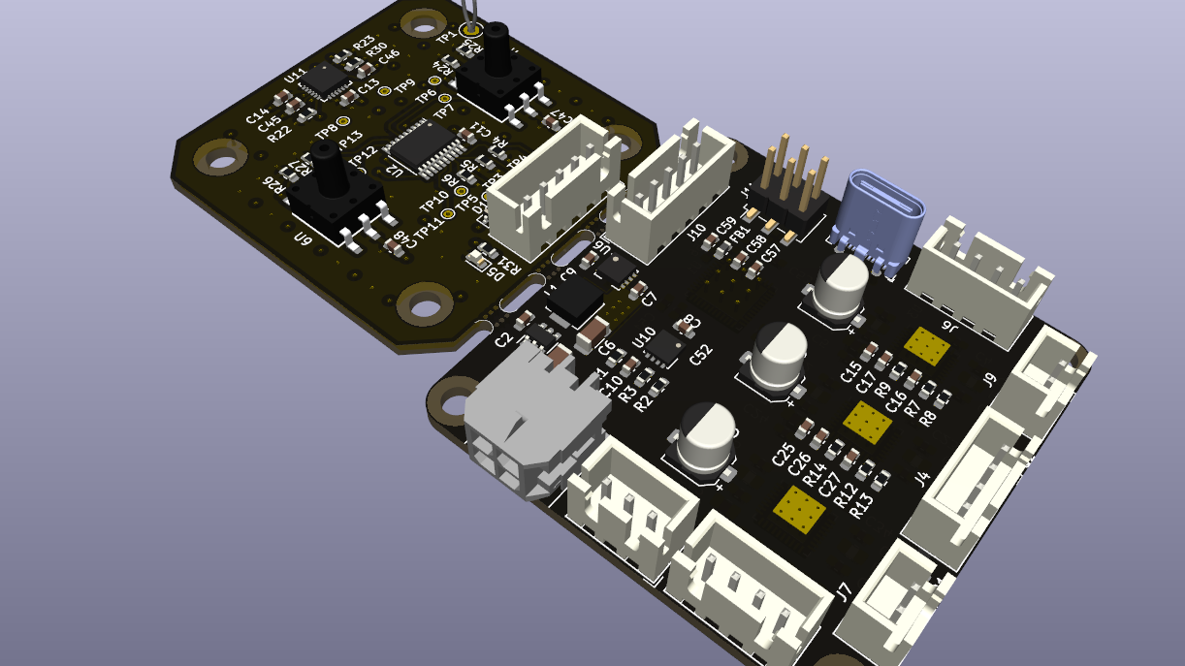
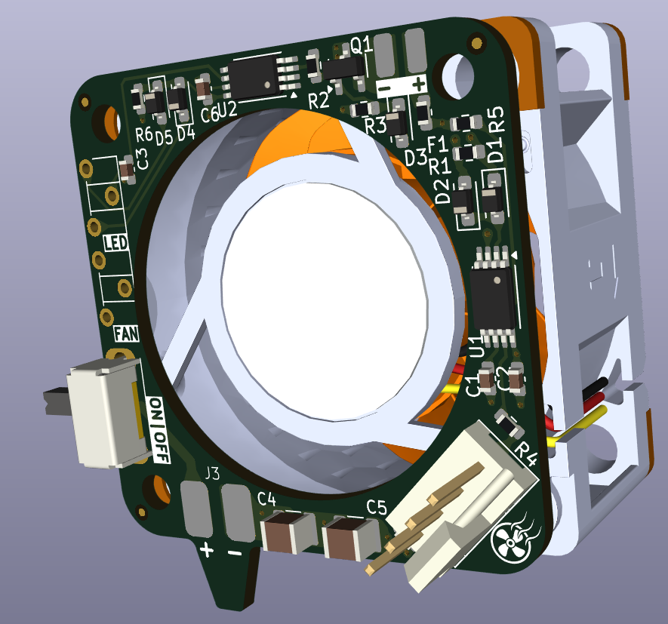
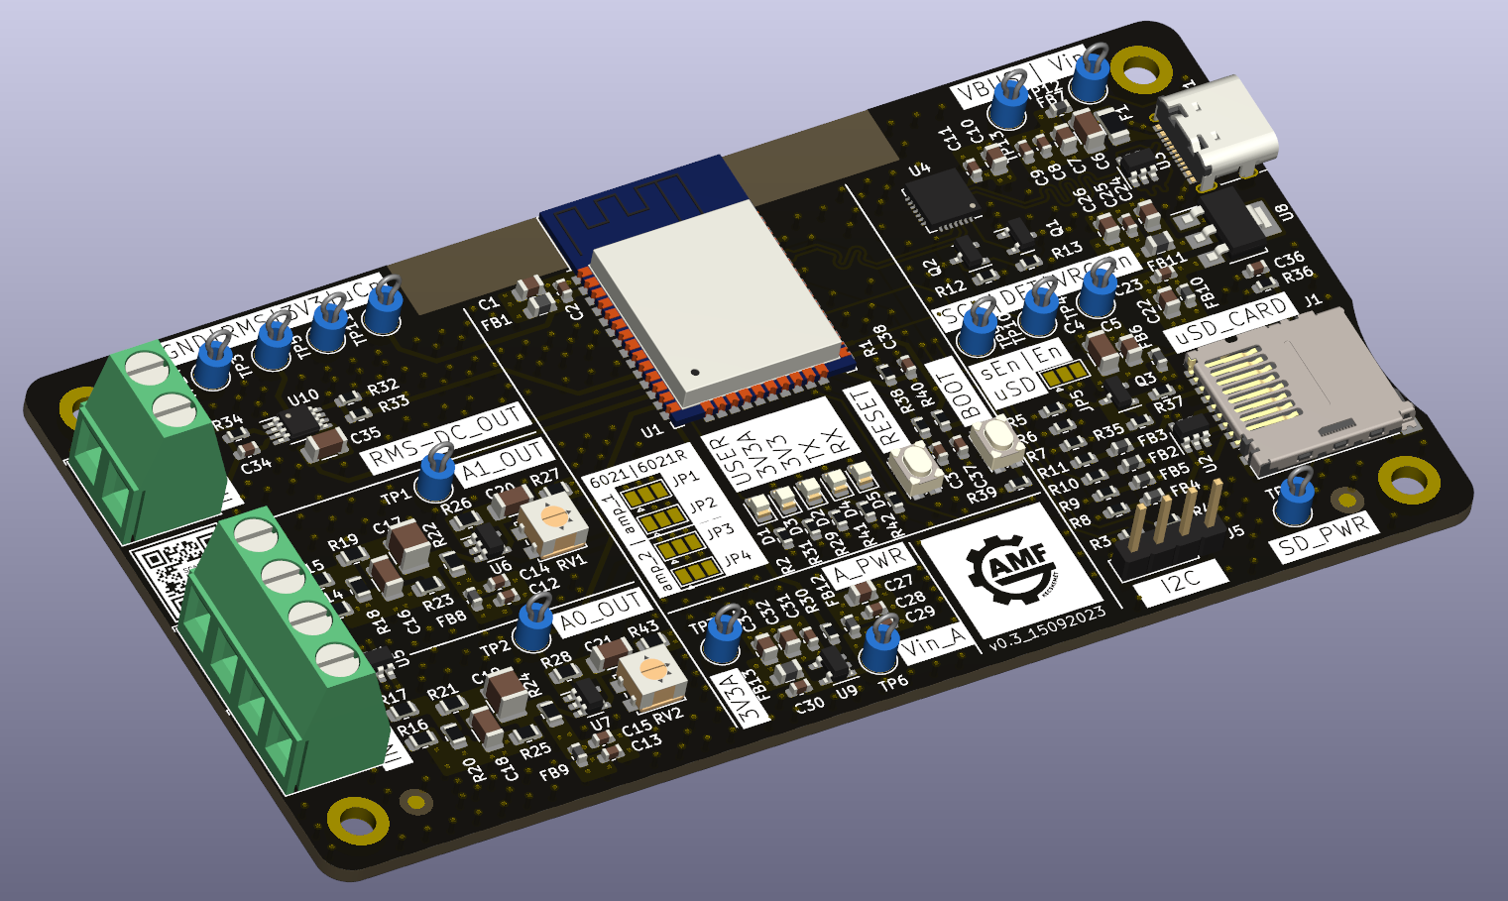
Referenciák
SMC Beültetőgép 3 tengelyes fejegység vezérlője és szenzor modulja
Analóg IoT mérőkészülék piezoelektromos jelenségek, áramfelvétel, vibráció adatok vezeték nélküli továbbítására. 2023
Analóg forrasztási füst elszívó és fényerő
szabályzó

